Slide 1
CSS
Cascading Style Sheets

Slide 2
CSS – FOLHA DE ESTILO EM CASCATA
O CSS é uma ferramenta fantástica para construção do layout dos seus websites.
Permite que você projete websites com uma técnica completamente diferente da convencional e possibilita uma considerável redução de tempo de trabalho.
Conhecer CSS é uma necessidade para qualquer um envolvido com o projeto web.
HTML é usado para estruturar conteúdos. CSS é usado para formatar conteúdos estruturados.

Slide 3
INICIO
Usando HTML podemos fazer assim:
<body bgcolor="#FF0000">
Com CSS o mesmo resultado será obtido assim:
body {background-color: #FF0000;}

Slide 4
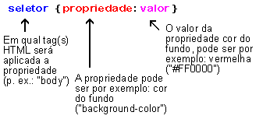
ESTRUTURA DE COMANDO

Slide 5
EXISTEM 3 MODOS DE APLICAR O CSS
MÉTODO 1: In-line (o atributo style)
Uma maneira de aplicar CSS é pelo uso do atributo style do HTML. Tomando como base o exemplo mostrado anteriormente a cor vermelha para o fundo da página pode ser aplicada conforme mostrado a seguir:
<html>
<head>
<title>Exemplo</title>
</head>
<body style="background-color: #FF0000;">
<p style= font-style: italic; font-weight: bold; font-size: 30px; >
Esta é uma página com fundo vermelho
</p>
</body>
</html>
Obs.: O ARQUIVO DEVER SER SALVO COM A EXTENSÃO HTML

Slide 6
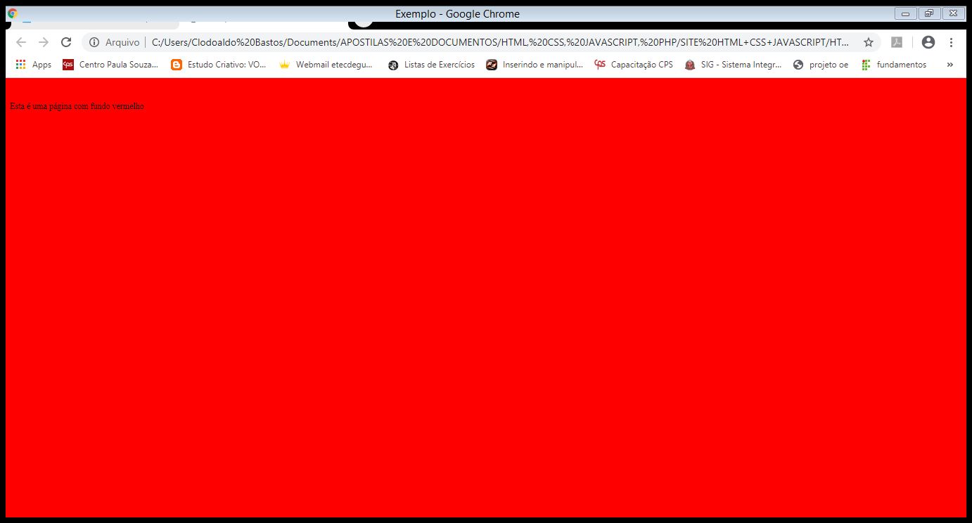
Resultado

Slide 7
EXISTEM 3 MODOS DE APLICAR O CSS
Método 2: Interno (a tag style)
Uma outra maneira de aplicar CSS e pelo uso da tag <style> do HTML usado no cabeçalho. Como mostrado a seguir:
<html>
<head>
<title>
Exemplo
</title>
<style type="text/css">
p{ font-style: italic; font-weight: bold; font-size: 30px; }
</style>
</head>
<body>
<p>
Esta é uma página com fundo vermelho
</p>
</body>
</html>
OBS.: O ARQUIVO DEVE SER SALVO COM A EXTENSÃO HTML

Slide 8
RESULTADO

Slide 9
EXISTEM 3 MODOS DE APLICAR O CSS
Método 3: Externo (link para uma folha de estilos)
Uma folha de estilos externa é um simples arquivo de texto com a extensão .css. Tal como com qualquer outro tipo de arquivo você pode colocar uma folha de estilos tanto no servidor como no disco rígido.
Vamos supor, por exemplo, que sua folha de estilos tenha sido nomeada de style.css e está localizada no diretório style.
Tal situação está mostrada a seguir:
<link rel="stylesheet" type="text/css" href="style/style.css" />

Slide 10
Continuando a explicação do método 3
Notar que o caminho para a folha de estilos é indicado no atributo href.
Esta linha de código deve ser inserida na seção header do documento HTML, isto é, entre as tags <head> e </head>.
Conforme mostrado abaixo:
<html>
<head>
<title>Meu documento</title>
<link rel="stylesheet" type="text/css" href="style/style.css" />
</head>
<body>
Obs.: Note que o arquivo style.css termina com a extensão CSS e não como HTML. Lembre-se também que estamos fazendo um link que esta no cabeçalho do arquivo com extensão html. Também fique atento em relação aos locais onde os arquivos estão salvos e que serão mostrados nos exemplos.
Local do arquivo
nome do arquivo
Linkar arquivo
estilo
tipo arquivo

